Slide 1
Desarrollo Web Con Python
Jorge Monge
monge.xyz

Slide 2

Qué es Flask?

Slide 4
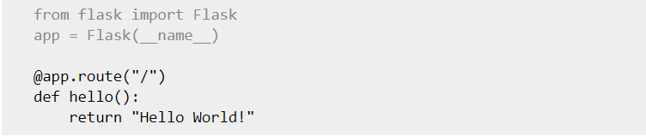
Hello World

Slide 6
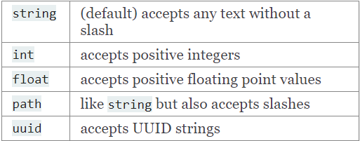

Slide 7
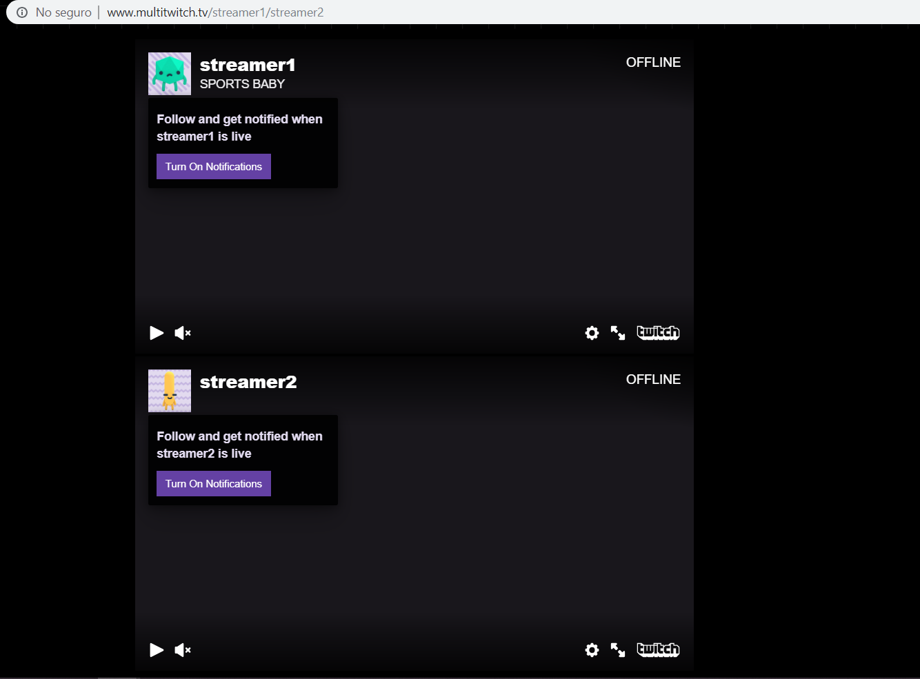
Cómo lo podemos hacer?

Slide 8
CSS Y JS?

Slide 9
DRY

Slide 10
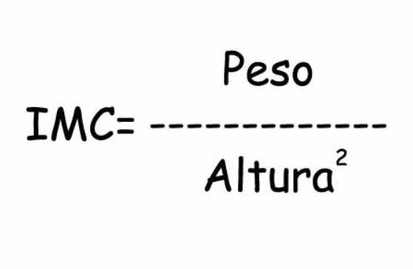
Cómo lo podemos hacer?

Slide 13
Sitio oficial de Flask
Documentación:
Flask-wtf
Flask-mail

